Slide 1


CycleBuddy
Navigation
Linus Stuhlmann & Isabelle Lüthi

Slide 2

Lena

Slide 3
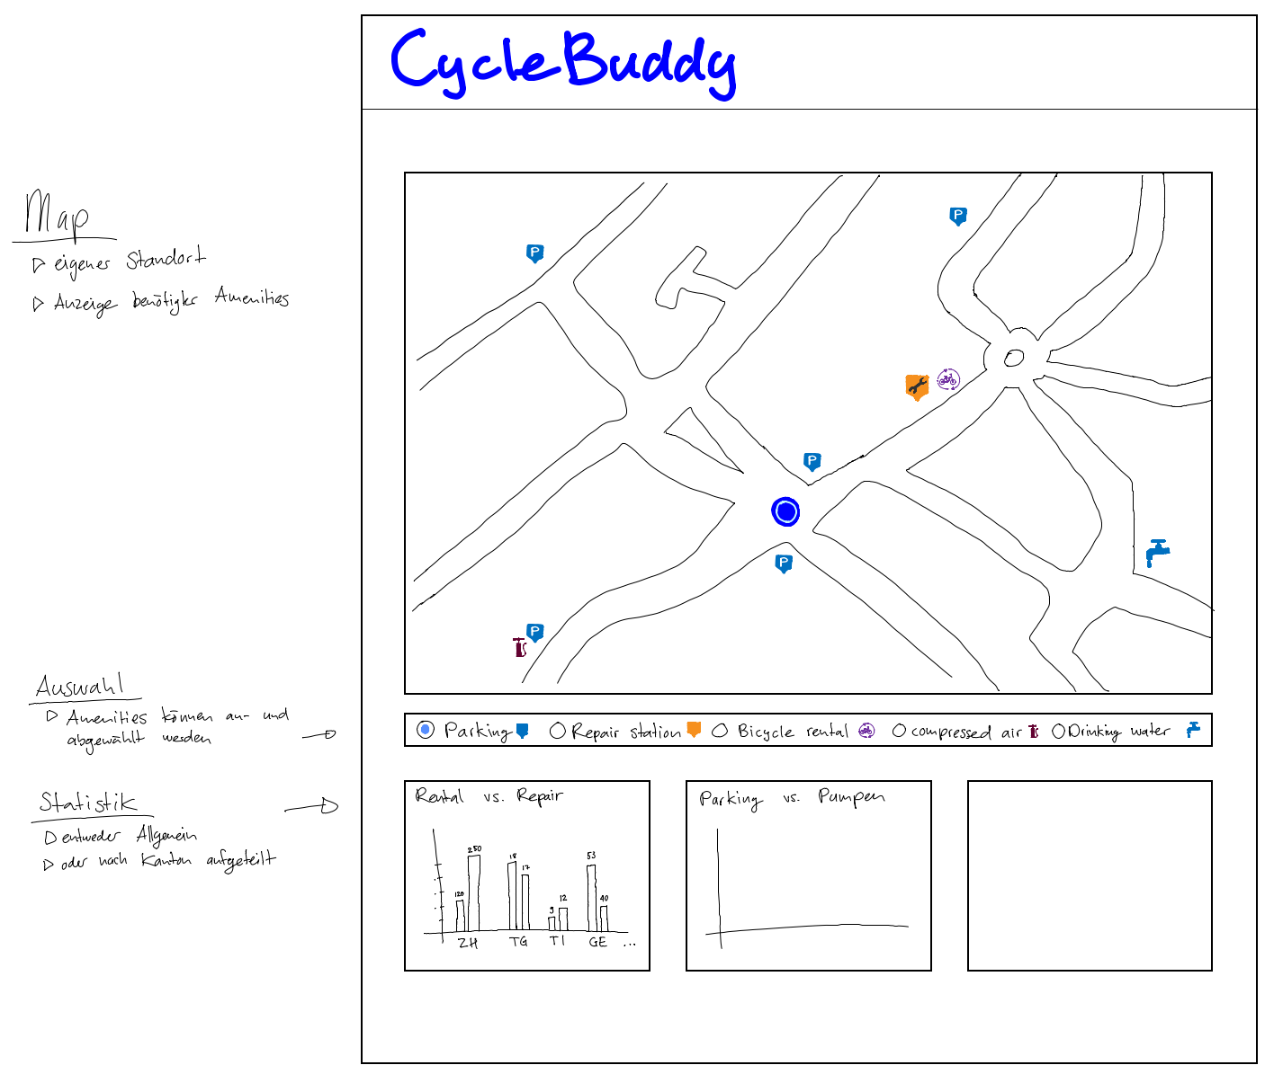
Projektplanung

Slide 4
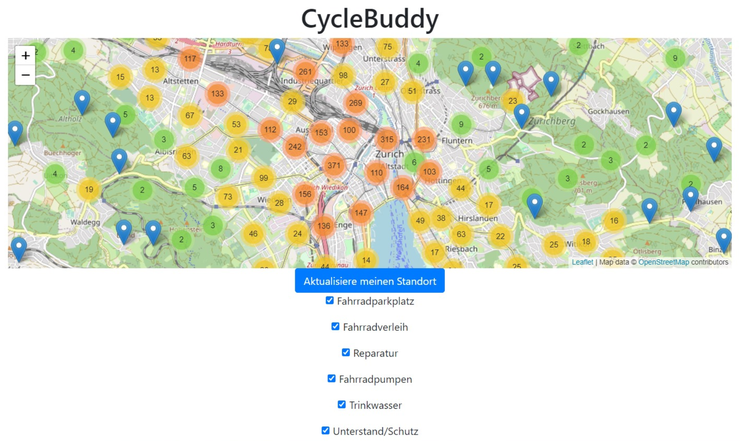
Entwicklung

